Slide 1
স্বাগতম

Slide 2
মনির হোসেন
সহকারী শিক্ষক
দঃ সঃপাঃইঊঃউচ্চ বিদ্যালয়
শাহরাস্তি,চাদঁপুর।
মোবাইলঃ০১৭২০-২৮৬৪৮৫
নবম শ্রেনী
বিষয়-ব্যবসায় উদ্যোগ
অধ্যায়-০১
পাঠ-ব্যবসায় পরিচিতি।
তাং-১৩-০৩-২০২০ইং।

Slide 3
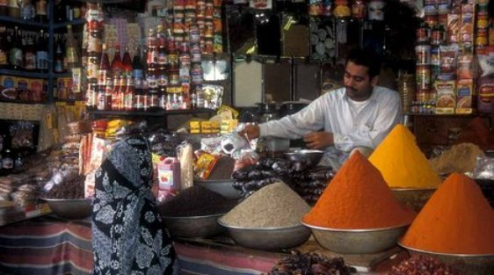
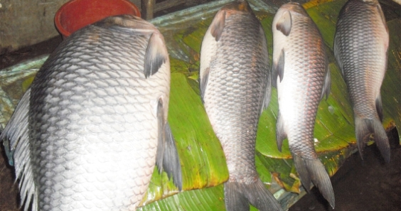
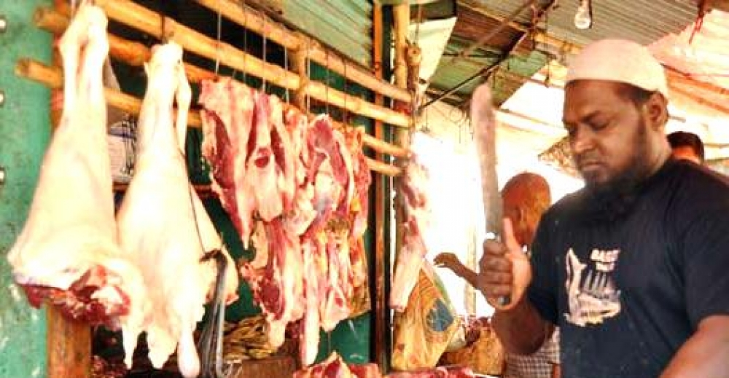
উপরে কি কি ছবি দেখতে পারছ?

Slide 4
উপরে ছবিতে একটি মুদীদোকান,এক টি মাংসের দোকান
এবং বিক্রয়ের জন্য কতক গুলি মাছ , শাক সবজি
দেখতে পারছি। মুনাফার জন্য তারা এ ব্যবসায়
করেন।

Slide 5
আজকের পাঠ-ব্যবসায় পরিচিতি।

Slide 6
শিখন ফল
এই পাঠ শেষে শিক্ষার্থীরাঃ
১।ব্যবসায় কী বলতে পারবে ।
২।ব্যবসায়্র বৈশিষ্ট বলতে পারবে।
৩। ব্যবসায়র গুরুত্ব বলতে পারবে ।

Slide 7
উপস্থাপন
১। মুনাফা অর্জনের লক্ষে অর্থনৈতিক
কর্মকান্ডই ব্যবসায়।
২। বৈশিষ্টঃপন্য বা সেবার অবশ্যই আর্থিক
মুল্য থাকতে হবে।
৩। ব্যবসায়ের আর ও একটি বৈশিষ্ট
যা ঝুঁকির সম্পর্ক ।

Slide 8
একক কাজ
তোমাদের বিদ্যালয়ের পাশে কী কী ব্যবসায়
দোকান আছে লিখ ।

Slide 9
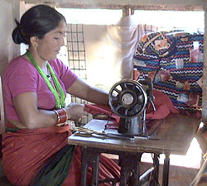
টেইলারী দোকান

Slide 10
মুনাফা অর্জনের আশায় একজন নারী
ব্যবসায়ী অর্থ বিনিয়োগ করে।ব্যবসায়ের
আর এক টি গুরুত্বপুর্ন দিক হলো নৈতিকতা
ওদায়বদ্বতা ।

Slide 11
দলীয় কাজঃ
আমাদের ব্যবসায় কাজে অর্থ বিনিয়োগ করার
গুরুত্ব বিশ্লেষন কর।

Slide 12
মুল্যায়ন
১। ব্যবসায় কী?
২।ব্যবসায়্র বৈশিষ্ট কি কি লিখ ।

Slide 13
বাড়ির কাজঃ
ব্যবসায় আমাদের অর্থনৈতিক ভাবে কতটুকূ
গুরুত্ব বহন করবে বিশ্লেষন কর।

Slide 14
ধন্যবাদ

